Slide 1
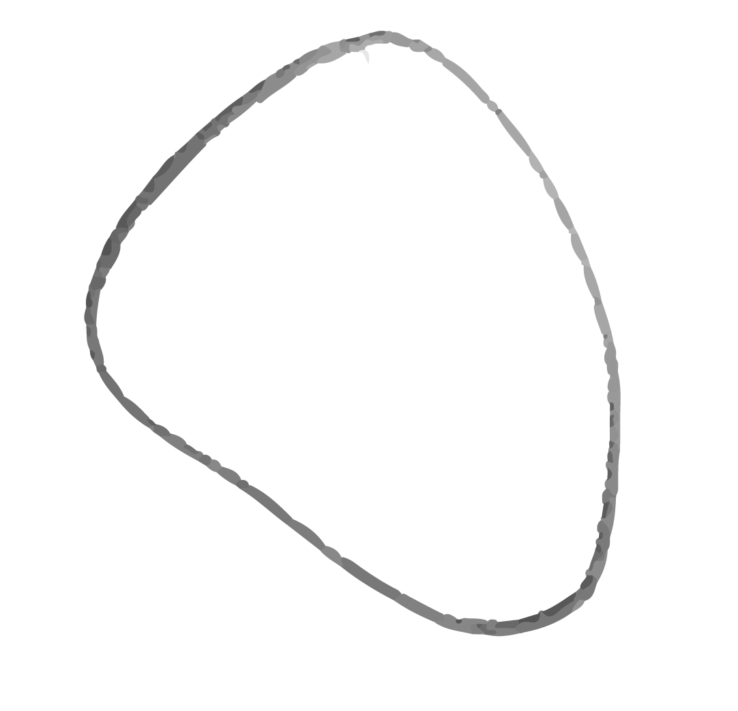
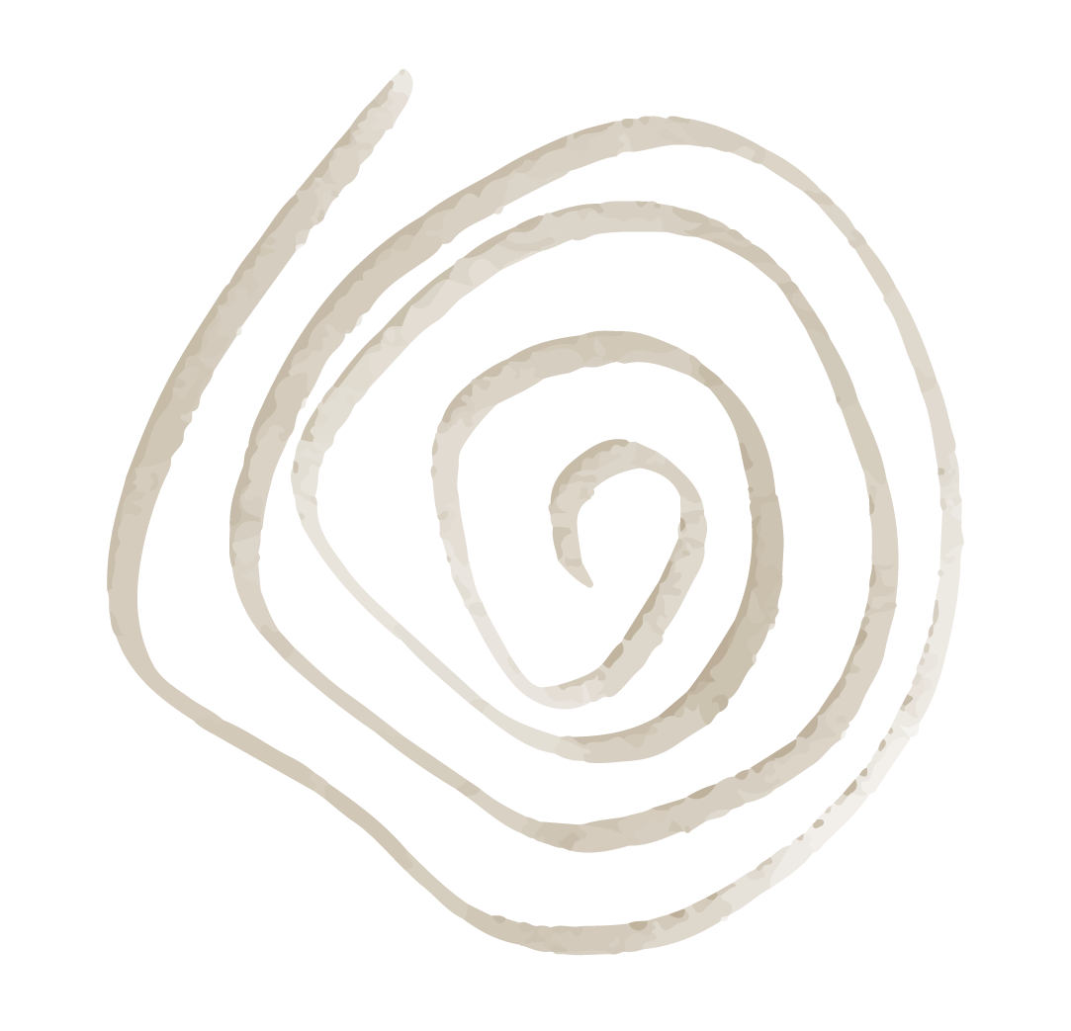
МУНИЦИПАЛЬНОЕ КАЗЕННОЕ ОБЩЕОБРАЗОВАТЕЛЬНОЕ УЧРЕЖДЕНИЕ ГИМНАЗИЯ
ГОРОРОДА СЛОБОДСКОГО КИРОВСКОЙ ОБЛАСТИ
Художественное становление и реализация ювелирного дела в разные исторические эпохи
Выполнено Кашкиной Юлией Денисовной, ученицей 10 а класса МКОУ гимназии г.Слободского руководитель проекта: Аботурова Н.В, учитель МХК высшей квалификационной категории МКОУ гимназии г.Слободского
Слободской,
2023

Slide 2
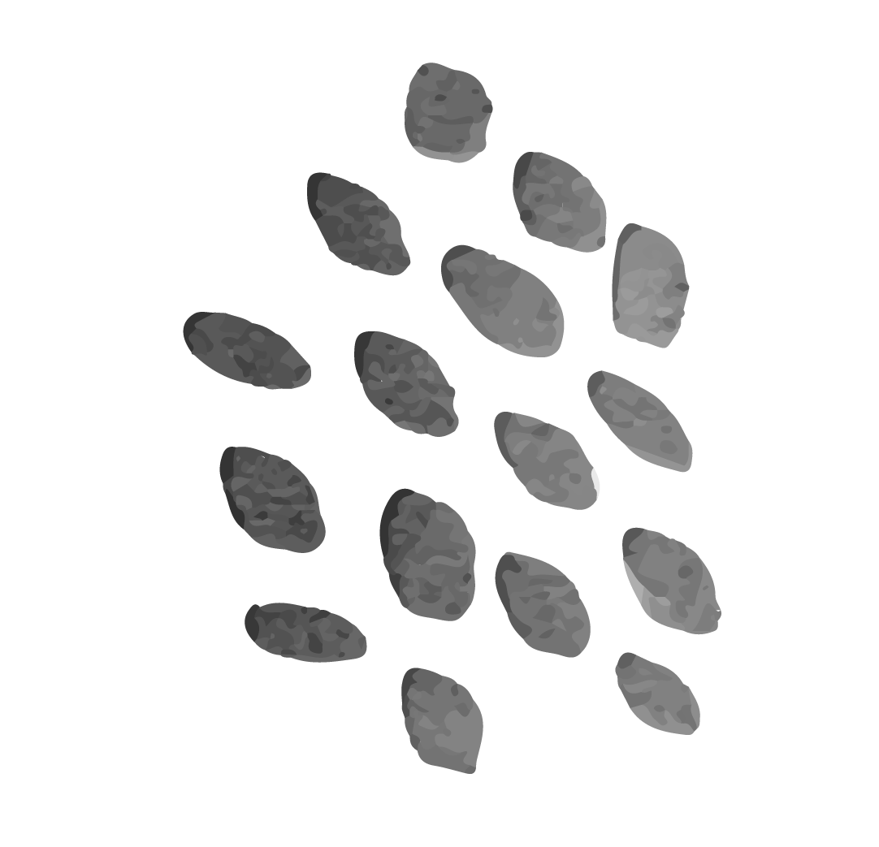
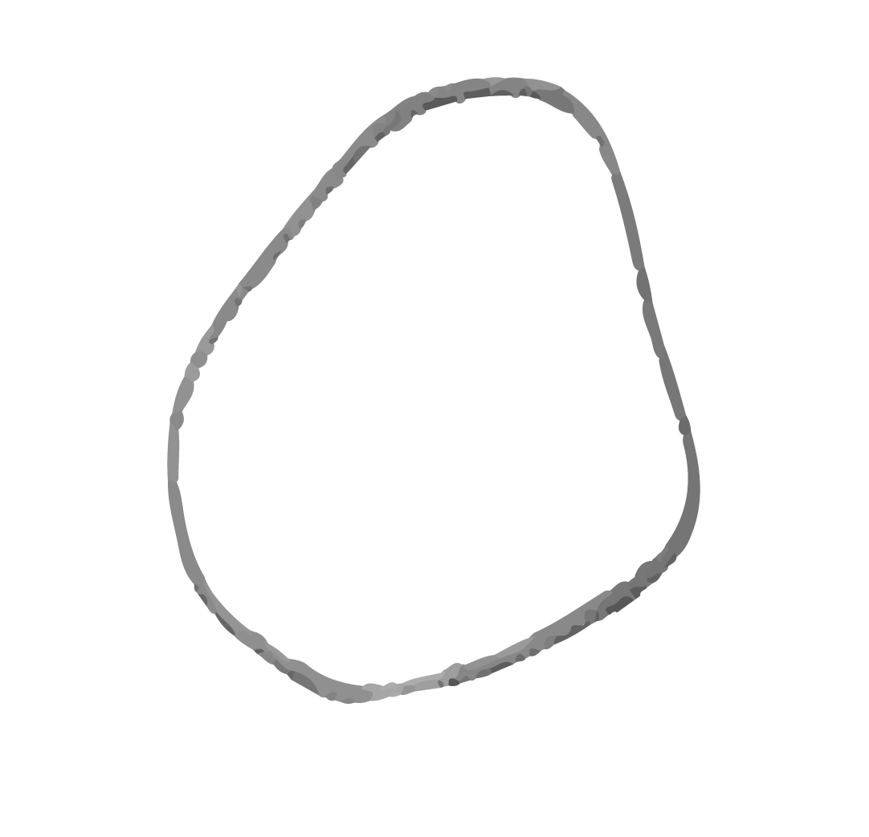
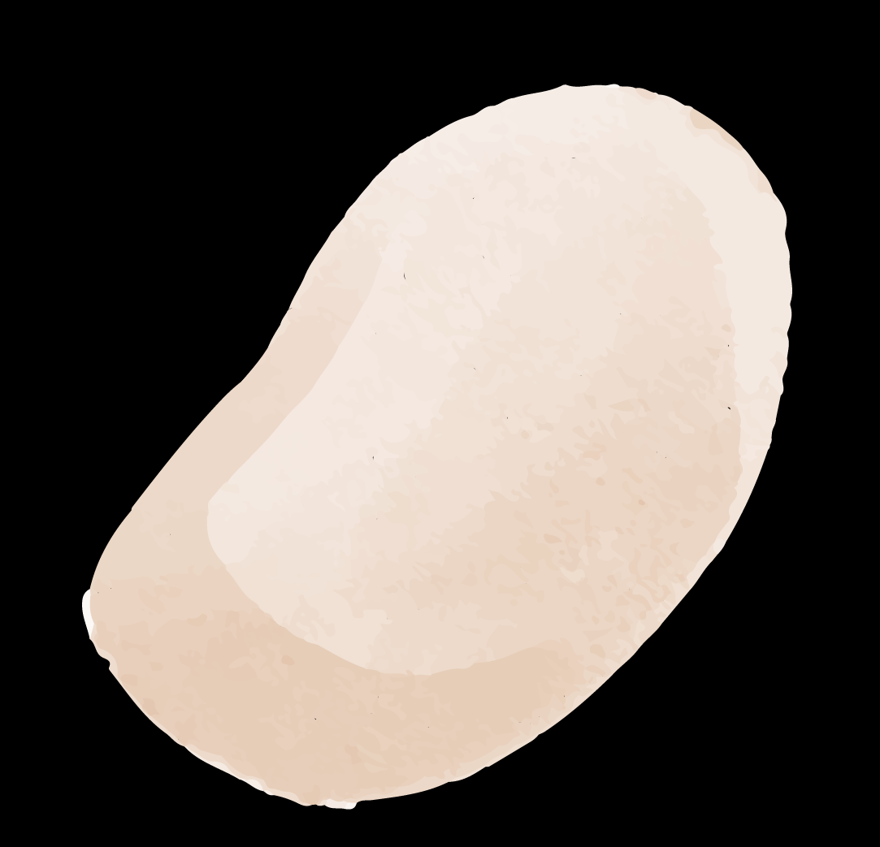
Актуальность
Данная работа необходима для расширения познаний школьников в теме ювелирного искусства. Проект поможет получить новые знания и использовать их, например, на олимпиадах/конкурсах по искусству/МХК. Кроме того продукт проекта наглядно покажет главные особенности каждого из рассмотренных периодов в формате авторских иллюстраций.

Slide 3
Цель проекта
Исследование истории ювелирного искусства как вида ДПИ, и создание серии плакатов по интересующей нас теме
Задачи проекта
Поиск первоисточника, изучение источников информации и литературы по теме проекта
Выявление пробелов и недостатков изученной информации
Поиск недостающих фактов, структурирование и оформление полученных знаний
Создание серии плакатов по теме проекта
Подведение итогов и формирование вывода

Slide 4
Миссия проекта – заинтересовать учеников темой искусства, научить понимать его. В рамках проекта создается создается серия плакатов с познавательной визуальной информацией. Продукт позволит учащимся получить новые знания и расширить свой кругозор.

Slide 5
Ожидаемый результат Результатом этого проекта будет описание главных периодов существования и особенностей такого вида ДПИ как ювелирное дело.
Продукт проекта:
Серия плакатов с оригинальным оформлением

Slide 6
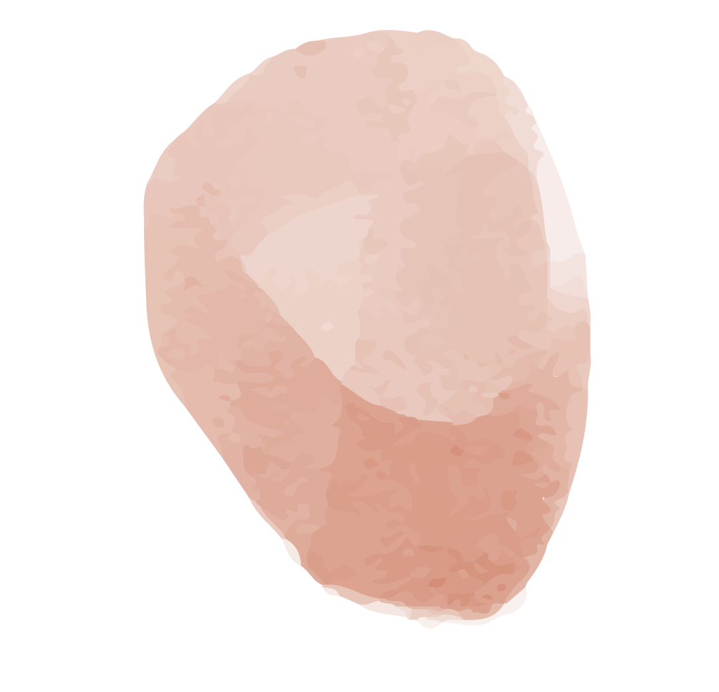
Этапы работы над проектом
Начальный
Итоги
1
2
3
4
Основной
Результат

Slide 7
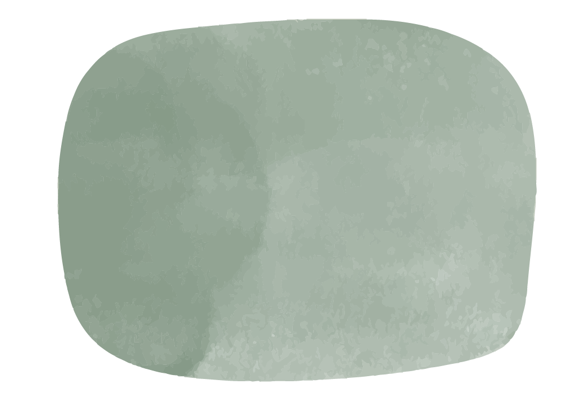
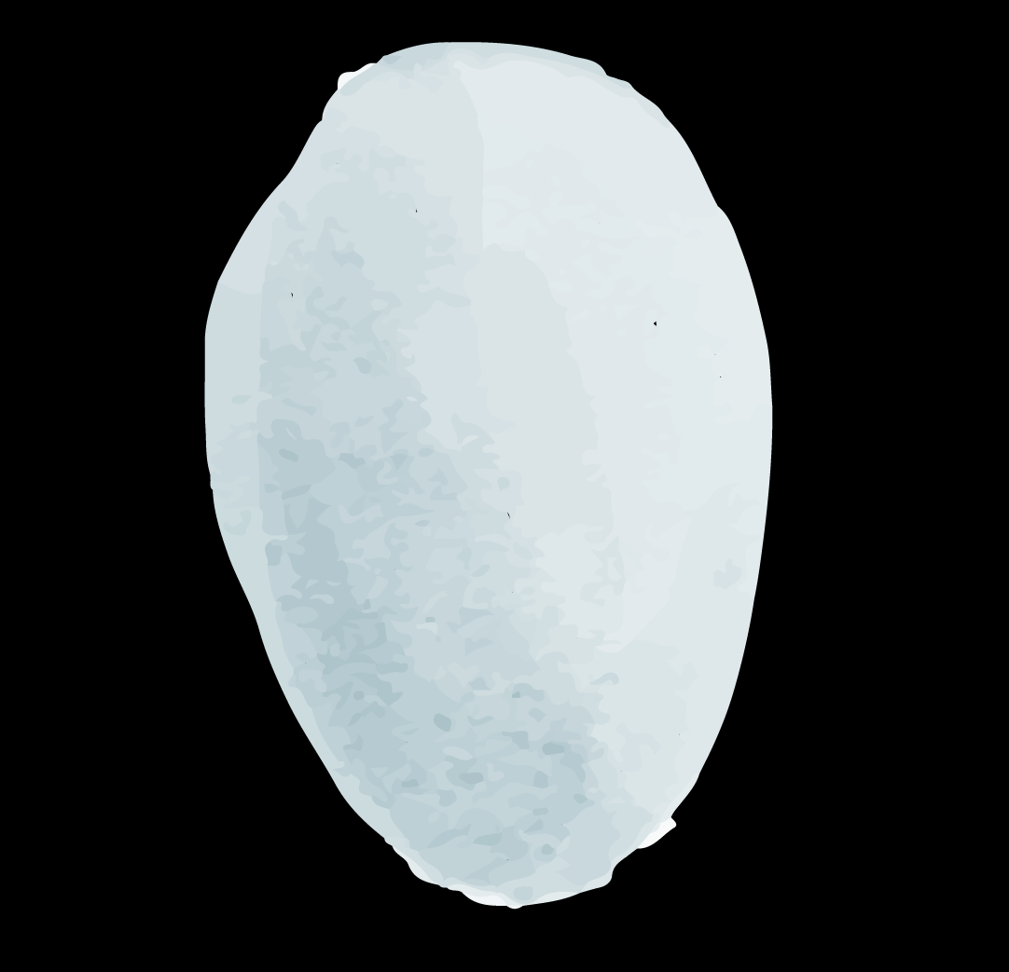
Поиск и анализ литературы
1
Поиск литературы по теме проекта
Определение первоисточника
Изучение информации из вторичных источников
Фокина Людмила Владимировна учебное пособие :
«История декоративно-прикладного искусства»
Анри де Моран «История декоративно-прикладного искусства от древнейших времен до наших дней»

Slide 8
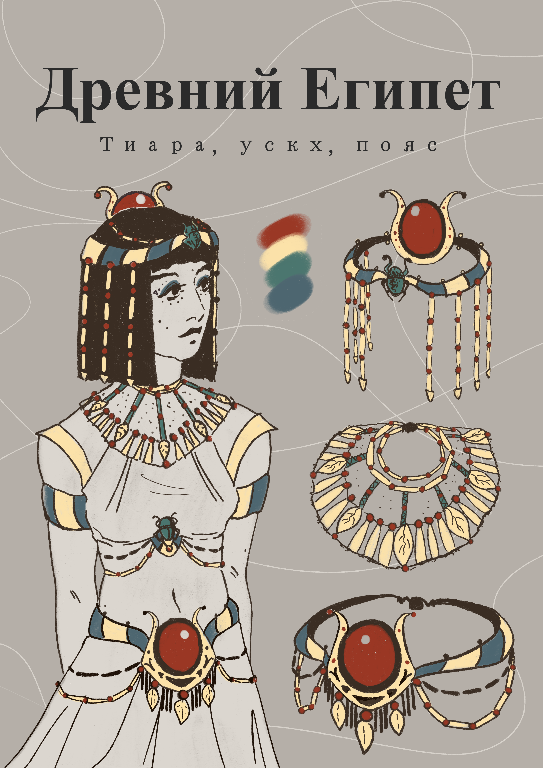
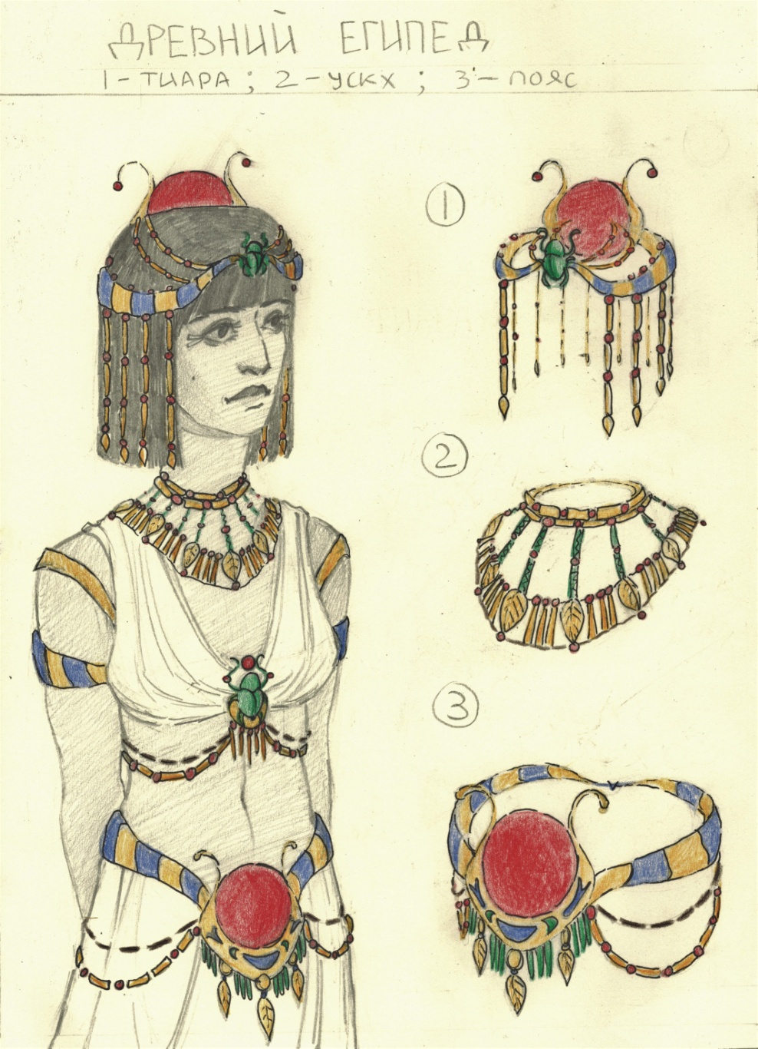
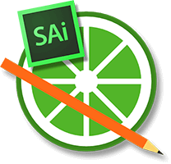
Основной этап
2
Написание теоретической части
Создание серии плакатов на основе теории проекта в программе paint tool sai 2

Slide 9
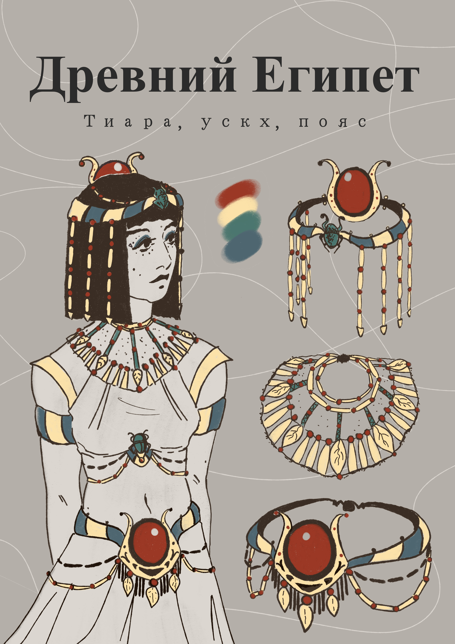
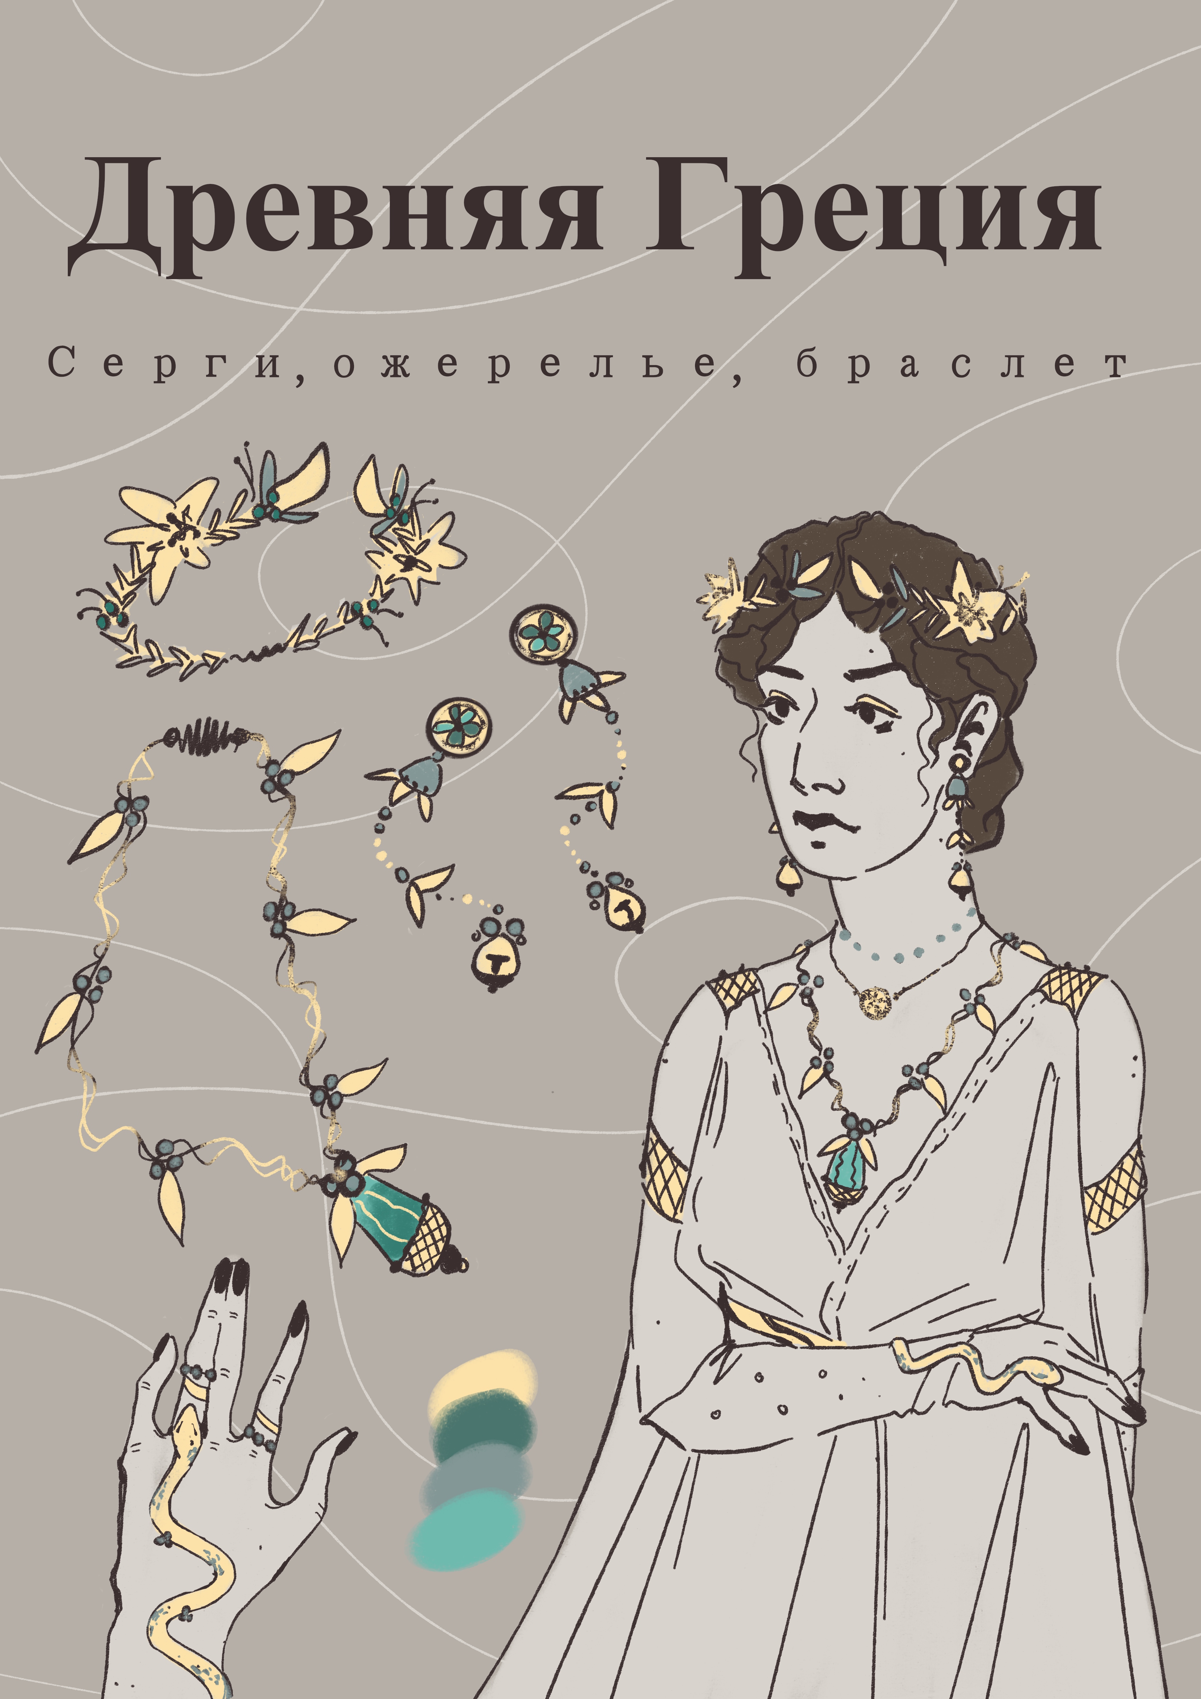

Slide 10
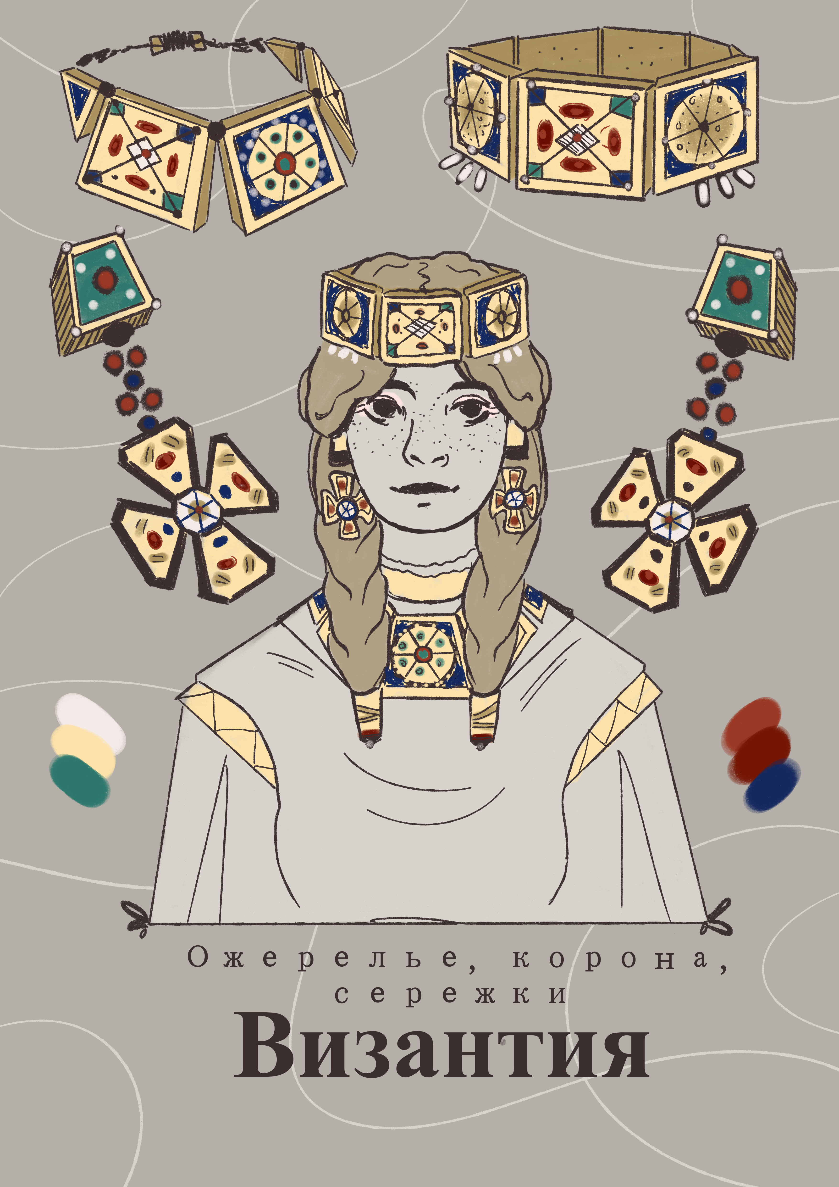
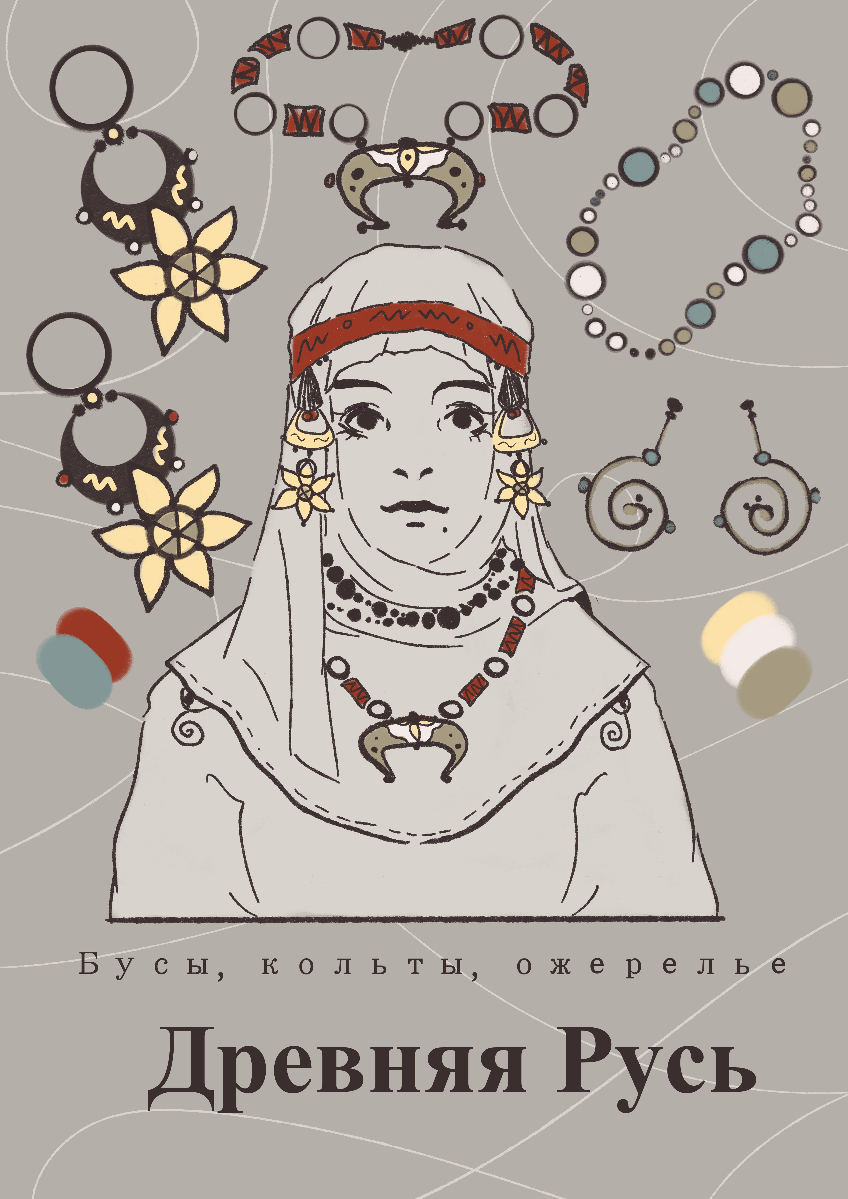

Slide 11
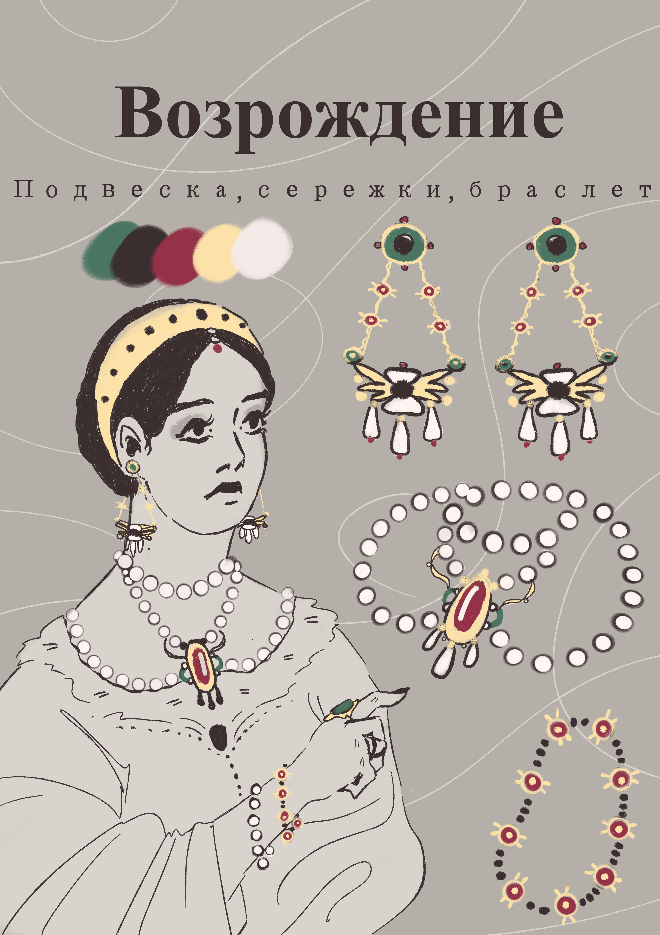
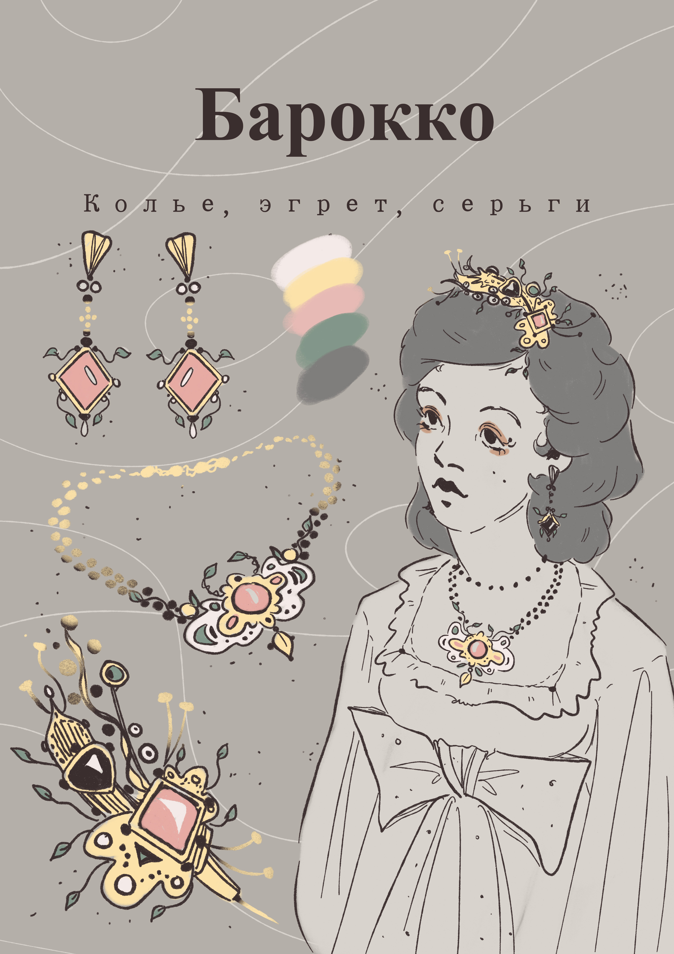

Slide 12
3
Выводы по проекту
Найдены первоисточники и другая литература по теме проекта, изучена необходимая мне информация.
В первоисточниках найдены недостатки
Недостающая информация дополнена с помощью вторичных ресурсов, полученные знания структурированы и оформлены
Создана серия плакатов по теме проекта
Подведены итоги и сформированы выводы

Slide 13
4
Результат
Серия плакатов
«История ювелирных украшений»

Slide 14
Использованные ресурсы
Википедия.: https://ru.wikipedia.org/wiki/
Дэвид Беннетт и Даниела Маскетти «Ювелирное искусство. Иллюстрированный справочник по ювелирным украшениям »; АРТ-РОДНИК, издание на русском языке, 2005 г.
Искусствовед – сетевой ресурс об культуре и искусстве: https://iskusstvoed.ru
История ювелирного дела России; Jewelery: https://jewelery.jofo.me/1603442.html
Моран А.де. История декоративно-прикладного искусства : От древнейших времен до наших дней : С прил. ст. Ж. Гассио-Талабо о дизайне [Пер. с фр.] – М.: Искусство. 1982
Славянская традиция: https://slavtradition.com/svodki-smi/stati/8182-yuvelirnoe-iskusstvo-rusi-domongolskoj
Файловый архив студентов; Studfile: https://studfile.net/preview/2798470/page:13/
Фокина JI.B. Ф74 История декоративно-прикладного искусства: учебное пособие / JI.B. Фокина. — Ростов н/Д : Феникс, 2009. — 239, [2] с.: ил., [16] л. ил. — (Высшее образование).
Ювелирная Энциклопедия; Sunlight: https://sunlight.net/wiki/tip-ozherelij-kakie-sushhestvuyut-vidy-kole.html
Ювелирный антикварный портал; Jevel: http://www.jevel.ru/article/

Slide 15
Благодарю за внимание

